Slide 1
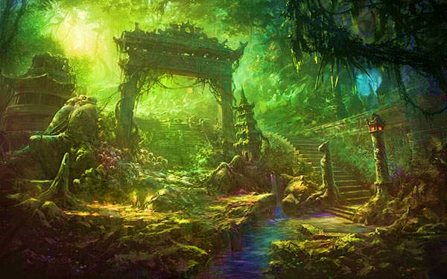


Slide 2
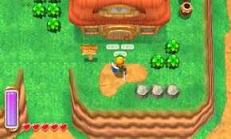
ゲーム仕様
見下ろし型の３Ｄアクションゲーム
ダンジョン最深部にいるボスを撃破するとステージクリア 用意出来れば次のステージに進む
武器を持ち替えながら冒険を進めよう！
「剣」「槌」「槍」の3種類
初期ライフは３つ

Slide 3
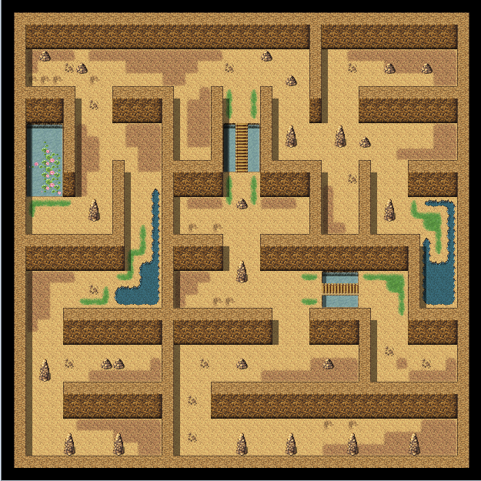
ダンジョン
ダンジョンの内部は迷路のような構造になっている
各所にスイッチやギミックなどがあり、 それらに対処しながら進むことになる。
カギ付きの扉などもあるのでカギを見つけよう
※上から見た図

Slide 4
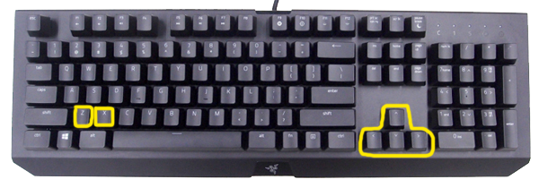
操作説明
Ｚ
Ｘ
攻撃
武器切り替え
移動

Slide 5
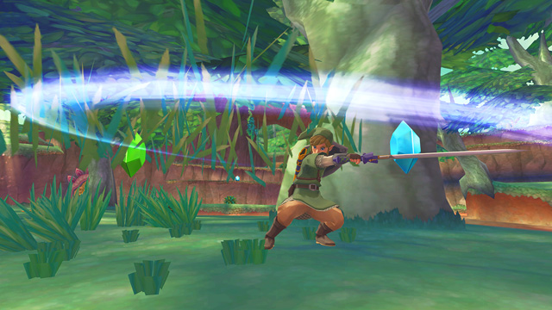
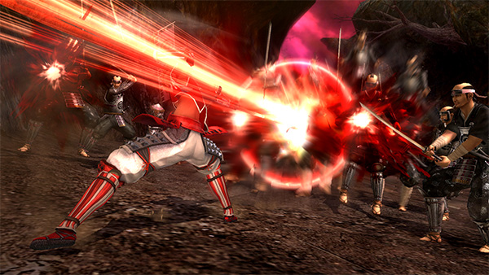
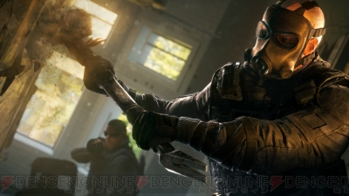
武器ごとの特殊な使い道
草、歯車 剣で切るべし
いかにも刺してほしそうな穴 槍で刺すべし
木箱、岩 槌で叩くべし

Slide 6
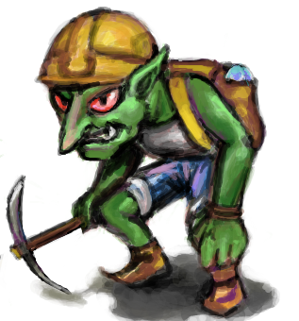
敵
種類ごとに色が違い、行動や移動速度がそれぞれ異なる

